Slide 1
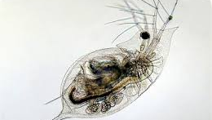
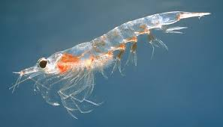
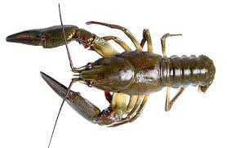
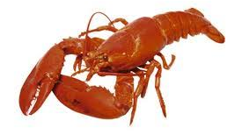
Korýši

Slide 2
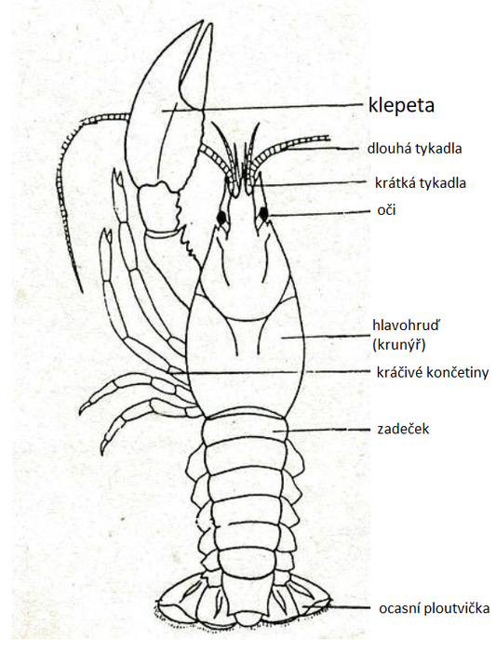
Chitinová kutikula – ochrana těla
Hlavohrudní štít – krytí větší části těla – často vyměňovaný (svlékán a nahrazován)
Dva páry tykadel! (dlouhá tykadla = hmatový a statokinetický orgán; krátká tykadla = čichové buňky)
Oči na pohyblivých stopkách
Výrazná klepeta
Poslední zadečkový článek je podobou ploutvičky nebo vidlice

Slide 4
Rak říční
Žije v čistých potocích a řekách
Otázka: „Můžeme raka zahlédnout na dně potoka? Pokud ne, tak proč?“
V noci vylézá za potravou – živí se mrtvými i živými živočichy, ale také rostlinami (vodními)
Na zadečkových článcích můžeme pozorovat drobné končetiny, kterými samičky přidržují své vajíčka u sebe
Ocasní ploutvička
Pod krunýřem se nachází žábry –!!! přijímá pouze kyslík z vody!!!
rak bahenní a rak kamenáč

Slide 5
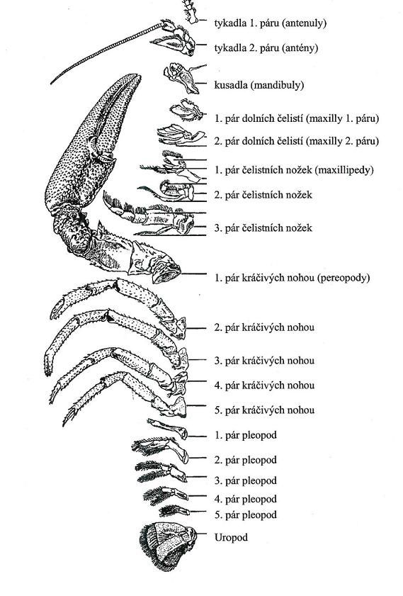
https://www.youtube.com/watch?v=E5GSLwEFYwk

Slide 6
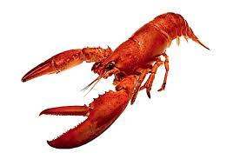
Rak má svoji přirozenou barvu hnědou (tmavou), proč někdy vídáme raka barvy červené? S čím to souvisí?

Slide 7
Mořské druhy
Některé druhy jsou loveni pro maso (rak, humr, langusta, garnát…), jiné jsou potravou pro ostatní živočichy (velmi drobní korýši)
Krab – víte jakým způsobem se krab pohybuje??
Zástupcem je krab říční – k nám zavlečený z Číny

Slide 8
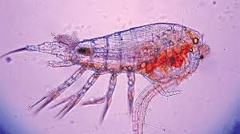
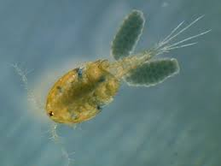
Perloočky a buchanky
U nás žijící ve stojatých sladkovodních vodách drobní korýši → perloočky a buchanky
Perloočky mají okrouhlá a z boku zploštělá těla
Jsou součástí zooplanktonu

Slide 9
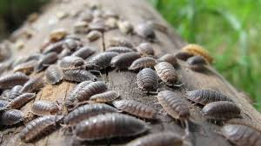
Životu na souši se přizpůsobily svinky a stínky. Žijí pod kameny, pod listy i ve sklepech → vlhké prostředí
Zploštělé shora

Slide 10
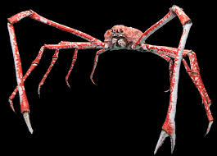
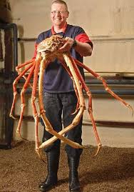
Největší korýš světa
Velekrab japonský

